Slide 1


POLIZIA LOCALE DI MILANO
SCUOLA DEL CORPO
Selfie-Il ritratto delle regole
SCUOLA DEL CORPO

Slide 2
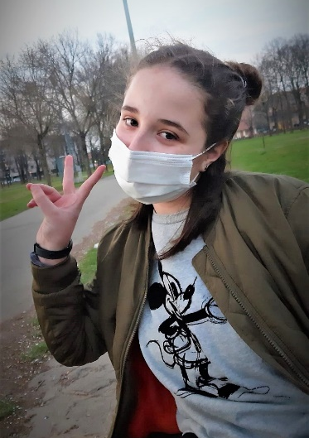
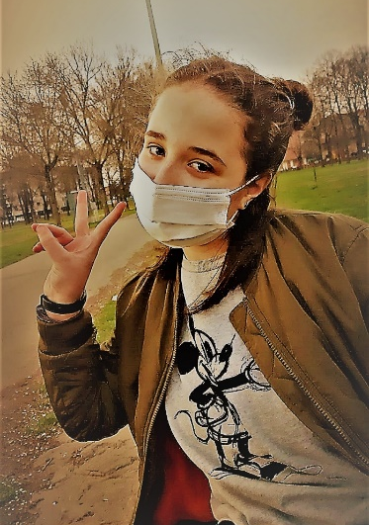
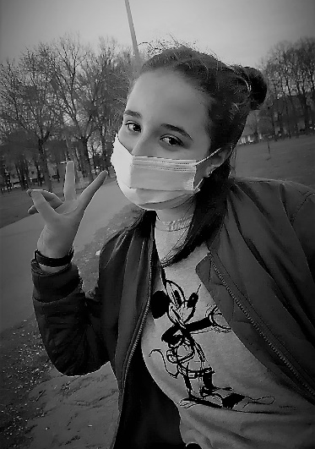
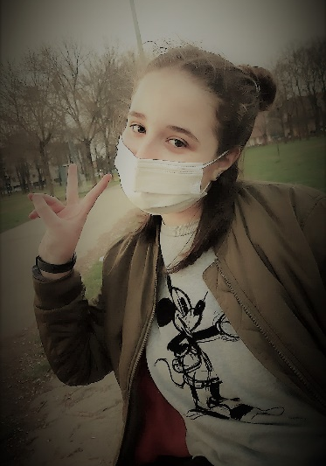
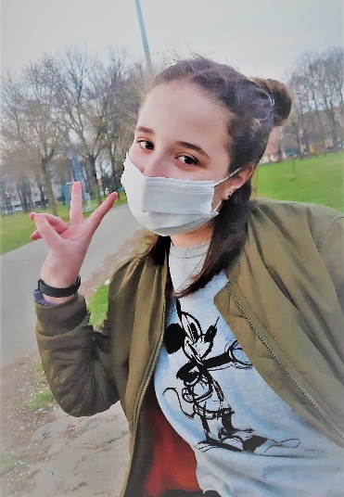
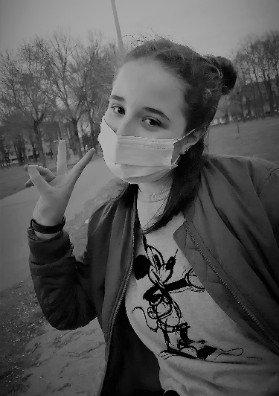
SELFIE
Il ritratto delle regole
L’incontro inizia col gesto di scattarsi un selfie

Slide 3
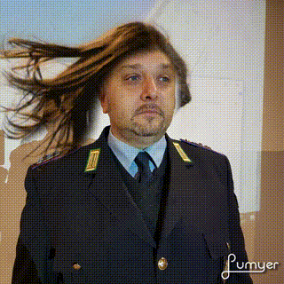

Condividiamolo!
Possiamo farlo?
Quali rischi corriamo?
Cos’è la privacy?

Slide 4
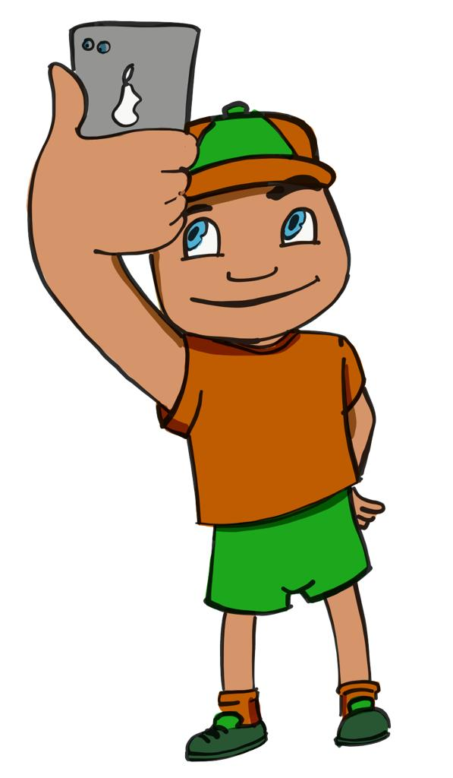
SELFIE
Il ritratto delle regole
Incontro unico
Durata:2h 1/2
In aula

Slide 5
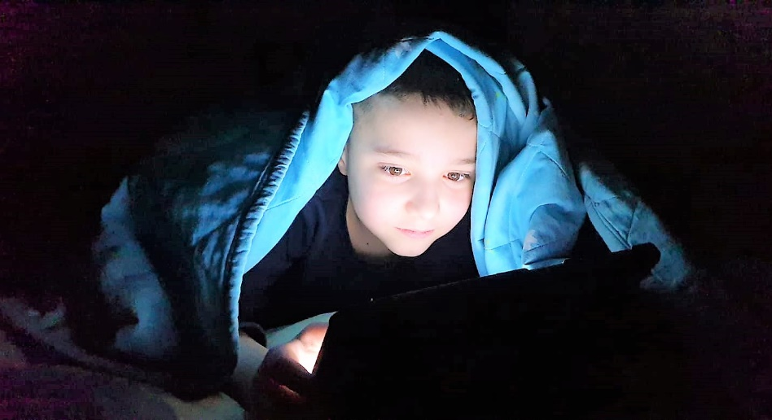
Argomenti trattati
Uso eccessivo della tecnologia
Bullismo & Cyberbullismo
Fake news e catene di S.Antonio
Contenuti non adatti o pericolosi

Slide 6
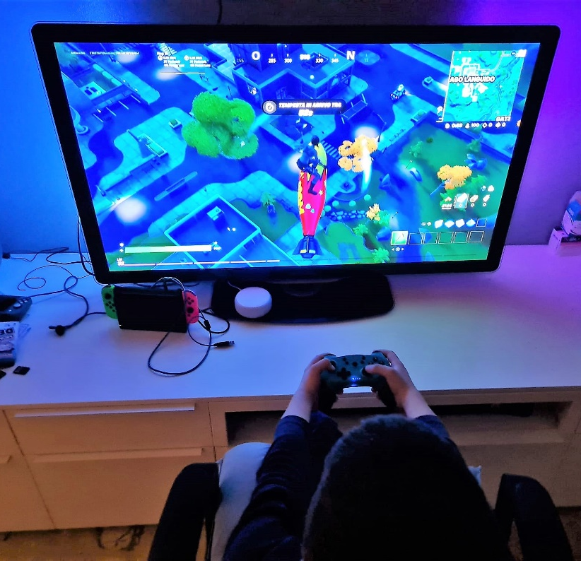
Altri argomenti trattati
Videogiochi ed App
Il codice PEGI
Social: pericoli ed età per iscriversi
Persone sconosciute

Slide 7
Obiettivi
Evitare rischi per la salute e minacce al benessere fisico e psicologico
Sviluppare uno spirito critico dei contenuti digitali
Far luce su rischi ed insidie della rete
Sviluppare maggiore consapevolezza
Riappropriarsi del proprio tempo!

Slide 8
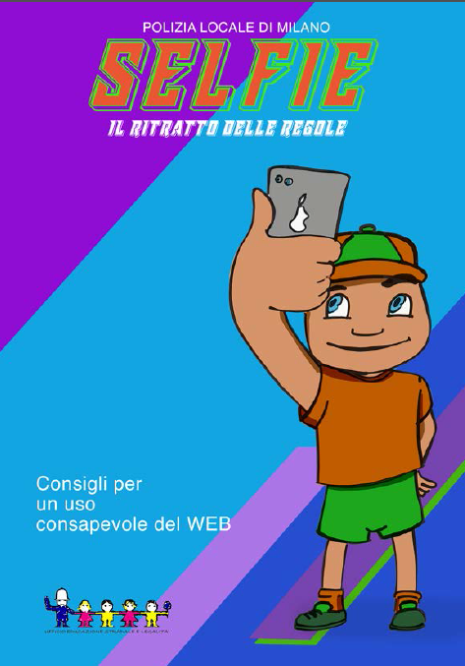
Folder «Il ritratto delle regole»
Stipulare un patto genitori/figli con regole condivise

Slide 9

SELFIE
Il ritratto delle regole

